Slide 1
Tarife 2015

Slide 2
Tarife Radiospots
Sekundenpreise
Zeitfenster | CHF
05.00 – 06.00 | 3.85
06.00 – 07.00 | 3.85
07.00 – 08.00 | 7.00
08.00 – 09.00 | 7.60
09.00 – 10.00 | 7.60
10.00 – 11.00 | 6.60
Zeitfenster | CHF
11.00 – 12.00 | 10.05
12.00 – 13.00 | 10.30
13.00 – 14.00 | 7.95
14.00 – 15.00 | 6.30
15.00 – 16.00 | 7.15
16.00 – 17.00 | 7.75
Zeitfenster | CHF
17.00 – 18.00 | 7.05
18.00 – 19.00 | 6.75
19.00 – 20.00 | 4.35
20.00 – 05.00 | 2.00
Primetime - Beste Werbezeit
Sozialrabatt: 50% für soziale Institutionen
Beraterkommission: 10% für anerkannte Werbe- und Mediaagenturen
Allgemeine Bedingungen
Programmänderungen sind vorbehalten. Tarife gültig bis 31.12.2015. Es gelten die Geschäfts- und Vertragsbedingungen der Radio Rottu Oberwallis AG.
Die Kosten verstehen sich exkl. 8% MwSt.
Radio Rottu Oberwallis AG | Treichweg 1 | Postfach | 3930 Visp | Tel. 027 948 09 40 | Fax 027 948 09 58 | E-Mail werbung@rro.ch

Slide 3
Produktion
Zeitfenster | CHF
Produktion (Konzept / Aufnahme / Mix) | 250
Laiensprecher/in | 80
Profisprecher/in ab | 250
Geräusch ab | 30
Mood-Musik (Suisa-freies Werk*) | 50
Eigene Musik bis 20 Sekunden | 200
Eigene Musik bis 30 Sekunden | 250
Textänderung und Produktionspauschale Sponsoring | 200
Spieltrailer | 400
Komposition auf Anfrage
*Freies Werk gemäss Suisa (www.suisa.ch): Ein Werk, das frei genutzt werden darf, ohne eine Erlaubnis einholen und Entschädigung dafür zahlen zu müssen.
Termine
Einfache Produktion oder Textänderung | 2 – 3 Arbeitstage
Aufwendige Produktion | 5 Arbeitstage
Allgemeine Bedingungen
Programmänderungen sind vorbehalten. Tarife gültig bis 31.12.2015. Es gelten die Geschäfts- und Vertragsbedingungen der Radio Rottu Oberwallis AG.
Die Kosten verstehen sich exkl. 8% MwSt.
Radio Rottu Oberwallis AG | Treichweg 1 | Postfach | 3930 Visp | Tel. 027 948 09 40 | Fax 027 948 09 58 | E-Mail werbung@rro.ch

Slide 4
Radio-Packages
Dieses Angebot wird gleichzeitig in allen rro Radioprogrammen gesendet.
Radio-Package Small, 10 Schaltungen pro Woche in CHF
10 Schaltungen à 20 Sekunden | 1507
Package-Rabatt 35% | - 528
Total | 979
Profitieren Sie vom
3 für 2
5 für 3
Angebot!
Die Packages können über das Jahr verteilt werden.
Radio-Package Medium, 20 Schaltungen pro Woche in CHF
20 Schaltungen à 20 Sekunden | 3062
Package-Rabatt 40% | - 1224
Total | 1838
Radio-Package Large, 30 Schaltungen pro Woche in CHF
30 Schaltungen à 20 Sekunden | 4862
Package-Rabatt 45% | - 2188
Total | 2674
Allgemeine Bedingungen
Programmänderungen sind vorbehalten. Tarife gültig bis 31.12.2015. Es gelten die Geschäfts- und Vertragsbedingungen der Radio Rottu Oberwallis AG.
Die Kosten verstehen sich exkl. 8% MwSt.
Radio Rottu Oberwallis AG | Treichweg 1 | Postfach | 3930 Visp | Tel. 027 948 09 40 | Fax 027 948 09 58 | E-Mail werbung@rro.ch

Slide 5
N E U
hie chöüffu uf rro
Dieses Angebot wird gleichzeitig in allen rro Radioprogrammen gesendet.
Durchsagen
Das ideale Sendegefäss für die Bekanntgabe von Aktivitäten wie Tag der offenen Tür, Sonderverkauf, Ausstellung, Vortrag, Neueröffnung etc.
Die Abwicklung ist ganz einfach. Anrufen, Stichworte abgeben, wir entwerfen Text, produzieren mit Sprecher und Hintergrundmusik. Innert kürzester Zeit und von heute auf morgen. Annahmeschluss für die Ausstrahlung am Folgetag ist jeweils um 10.00 Uhr. Für die Ausstrahlung am Samstag, Sonntag und Montag ist der Annahmeschluss am Freitag um 10.00 Uhr.
Anzahl Durchsagen | 3 Durchsagen
Sendezeiten | 08.13 Uhr / 13.20 Uhr / 16.13 Uhr
Text | Gemäss Ihren Angaben
Länge | 20 Sekunden
Kosten | CHF 200 (inkl. Textgestaltung und Produktion)
Jeder weitere Tag | CHF 150 (ohne Textänderung)
Allgemeine Bedingungen
Programmänderungen sind vorbehalten. Tarife gültig bis 31.12.2015. Es gelten die Geschäfts- und Vertragsbedingungen der Radio Rottu Oberwallis AG.
Die Kosten verstehen sich exkl. 8% MwSt.
Radio Rottu Oberwallis AG | Treichweg 1 | Postfach | 3930 Visp | Tel. 027 948 09 40 | Fax 027 948 09 58 | E-Mail werbung@rro.ch

Slide 6
Dieses Angebot wird gleichzeitig in allen rro Radioprogrammen gesendet.
hie gniessu uf rro
Gastro-Tipp
Oberwalliser Gastronomen haben die Möglichkeit, ihre saisonalen Spezialitäten in Form von Radiospots zu präsentieren.
Sendeform: Radiospots à 20 Sekunden
Sendezeiten: 2-mal pro Tag, 11.14 Uhr / 17.22 Uhr
Hörbeispiel:
 | Zeitraum | Schaltungen | Total | CHF
Gastro Small | 15 Tage | 30 | Total | 650
Gastro Medium | 1 Monat | 60 | Rabatt Total | 1300 -350 950
Gastro Large | 3 Monate | 180 | Rabatt Total | 3900 -1050 2850
Gastro X-Large | 6 Monate | 360 | Rabatt Total | 5700 - 1140 4560
Gastro XX-Large | 1 Jahr | 720 | Rabatt Total | 11400 - 3420 7980
Allgemeine Bedingungen
Programmänderungen sind vorbehalten. Tarife gültig bis 31.12.2015. Es gelten die Geschäfts- und Vertragsbedingungen der Radio Rottu Oberwallis AG.
Die Kosten verstehen sich exkl. 8% MwSt.
Radio Rottu Oberwallis AG | Treichweg 1 | Postfach | 3930 Visp | Tel. 027 948 09 40 | Fax 027 948 09 58 | E-Mail werbung@rro.ch

Slide 7
Veranstaltungsspots
Dieses Angebot wird gleichzeitig in allen rro Radioprogrammen gesendet.
Spezialangebote für Gewerbetreibende von kommerziellen Anlässen
Sekunden | 5 Spots CHF | 10 Spots CHF | 15 Spots CHF | 20 Spots CHF | 25 Spots CHF
15 | 307.50 | 615.00 | 922.50 | 1230.00 | 1537.50
20 | 410.00 | 820.00 | 1230.00 | 1640.00 | 2050.00
25 | 512.50 | 1025.00 | 1537.50 | 2050.00 | 2562.50
30 | 615.00 | 1230.00 | 1845.00 | 2460.00 | 3075.00
Neueröffnung oder Tag der offenen Tür - wir bieten Ihnen den idealen Werbeauftritt zu
speziellen Konditionen, exkl. Produktion.
Hörbeispiel:
Allgemeine Bedingungen
Programmänderungen sind vorbehalten. Tarife gültig bis 31.12.2015. Es gelten die Geschäfts- und Vertragsbedingungen der Radio Rottu Oberwallis AG.
Die Kosten verstehen sich exkl. 8% MwSt.
Radio Rottu Oberwallis AG | Treichweg 1 | Postfach | 3930 Visp | Tel. 027 948 09 40 | Fax 027 948 09 58 | E-Mail werbung@rro.ch

Slide 8
Promotionswoche auf rro
In Form einer Promotion-Reportage, welche während einer Woche (Montag-Freitag) zur besten Sendezeit am Morgen ausgestrahlt wird, sensibilisieren Sie die Bevölkerung im Wallis und damit Ihre Kundschaft für Ihre Produkte und Dienstleistungen. Der ideale Werbeauftritt für Produktpräsentation, Neueröffnung, Jubiläum etc.
Leistungen
40 Radiotrailers à 30 Sekunden, beginnend eine Woche
vor dem ersten Sendetermin
Werbebanner für 7 Tage auf rro.ch
rrotv-Spot für 7 Tage
Inkl. Promotion und Herstellung der Werbemittel
Daten | Nach Absprache
Sendezeit | Montag bis Freitag zwischen 09.00 und 10.00 Uhr
Dauer | max. 3 Breaks à maximal 2 Minuten
Inhalt | Realisation einer Promotion-Reportage mit Beiträgen wie Interviews, Animation und Spiele
Kosten | CHF 3000
Allgemeine Bedingungen
Programmänderungen sind vorbehalten. Tarife gültig bis 31.12.2015. Es gelten die Geschäfts- und Vertragsbedingungen der Radio Rottu Oberwallis AG.
Die Kosten verstehen sich exkl. 8% MwSt.
Radio Rottu Oberwallis AG | Treichweg 1 | Postfach | 3930 Visp | Tel. 027 948 09 40 | Fax 027 948 09 58 | E-Mail werbung@rro.ch

Slide 9
Live vor Ort
rro ist nicht nur im Walliser Äther präsent, sondern auch vor Ort. Von allen wichtigen
Events sendet das Oberwalliser Radio live. Radiosendungen, Direktübertragungen von
kulturellen Veranstaltungen wie beispielsweise Konzert, bunter Abend, Sommerfest und Animationsanlass Ihres Betriebs gehören zum Liveprogramm. Wir produzieren für Sie an Ihrer Veranstaltung eine Radioshow vor Ort, mit Interviews, Musik und Radioaktivitäten. Wir brauchen wenig Platz und sorgen dafür, dass akustisch die Post abgeht.
Leistungen
40 Radiotrailers à 30 Sekunden, die im Vorfeld der Liveübertragung
gesendet werden
Werbebanner für 7 Tage auf rro.ch
rrotv-Spot für 7 Tage
inkl. Promotion und Herstellung der Werbemittel
Daten | Nach Absprache
Sendezeit | Livesendung 2 Stunden, Sendezeiten nach Absprache
Dauer | 60 Minuten und max. 6 Breaks (Wortbeiträge)
Inhalt | Musik, Beiträge, Interviews, Spiele, Animation in Studioqualität inkl. Moderation
Kosten | CHF 4000
Allgemeine Bedingungen
Programmänderungen sind vorbehalten. Tarife gültig bis 31.12.2015. Es gelten die Geschäfts- und Vertragsbedingungen der Radio Rottu Oberwallis AG.
Die Kosten verstehen sich exkl. 8% MwSt.
Radio Rottu Oberwallis AG | Treichweg 1 | Postfach | 3930 Visp | Tel. 027 948 09 40 | Fax 027 948 09 58 | E-Mail werbung@rro.ch

Slide 10
Dieses Angebot wird gleichzeitig in allen rro Radioprogrammen gesendet.
Medienpatronat
rro übernimmt bei auserlesenen Anlässen das Patronat. Wir schalten für einen Event
Radiospots mit Sponsorennennungen und verlosen auf Wunsch des Veranstalters Eintrittskarten zu den verschiedenen Veranstaltungen. Namensnennungen von bis zu zwei Sponsoren sind möglich.
Leistungen des Veranstalters:
Der Veranstalter erklärt sich bereit, das Logo von rro auf die Plakate, Inserate und Eintrittskarten zu drucken. rro hat mittels Displays und, falls vorhanden, mit einer Multimediapräsentation, Möglichkeiten der visuellen Nutzung am Veranstaltungsort.
Leistungen
30 Radiospots à 30 Sekunden | CHF 2752.40
40 Radiospots à 30 Sekunden | CHF 3615.85
50 Radiospots à 30 Sekunden | CHF 4479.30
Werbebanner auf rro.ch | 14 Tage
rrotv-Spot auf unserem Oberwalliser Infokanal rrotv | 14 Tage
Allgemeine Bedingungen
Programmänderungen sind vorbehalten. Tarife gültig bis 31.12.2015. Es gelten die Geschäfts- und Vertragsbedingungen der Radio Rottu Oberwallis AG.
Die Kosten verstehen sich exkl. 8% MwSt.
Radio Rottu Oberwallis AG | Treichweg 1 | Postfach | 3930 Visp | Tel. 027 948 09 40 | Fax 027 948 09 58 | E-Mail werbung@rro.ch

Slide 11
Spiel auf rro
Das Wochenspiel auf Radio Rottu, die Werbeplattform für die kommerzielle Nutzung eines interaktiven Sendegefässes, welches während einer Woche (Montag-Freitag) zur besten Sendezeit ausgestrahlt wird. Damit sensibilisieren Sie die Bevölkerung im Wallis und machen interaktiv auf sich aufmerksam.
Leistungen rro
20 Hinweistrailer mit Sponsorennennung im Vorfeld
10 Spieltraiiler während der Spielwoche
15 Hinweistrailer während der Spielwoche
Werbebanner für 7 Tage auf rro.ch
rrotv-Spot für 7 Tage
Platzierung der Trailer erfolgt durch rro
Leistungen Sponsor
Es werden attraktive Preise zur Verfügung gestellt
Kosten
CHF 1500.- pro Spiel für 45 Hinweis- und Spieltrailer
CHF 400.- Pauschal für die Produktion
Allgemeine Bedingungen
Programmänderungen sind vorbehalten. Tarife gültig bis 31.12.2015. Es gelten die Geschäfts- und Vertragsbedingungen der Radio Rottu Oberwallis AG.
Die Kosten verstehen sich exkl. 8% MwSt.
Radio Rottu Oberwallis AG | Treichweg 1 | Postfach | 3930 Visp | Tel. 027 948 09 40 | Fax 027 948 09 58 | E-Mail werbung@rro.ch

Slide 12
N E U
Sponsoring auf rro
Rubrik Sendung | NN* Woche | Preis Woche** CHF | Preis Monat CHF | Preis 3 Monate CHF | Preis 6 Monate CHF | Preis Jahr CHF
Verkehr A | 44 | 750 | 1500 | 3000 | 6000 | 12’000
Verkehr B | 48 | 830 | 1600 | 3200 | 6400 | 12’800
Verkehr C | 37 | 630 | 1260 | 2520 | 5040 | 10‘080
Wetter A | 36 | 600 | 1200 | 2400 | 3600 | 8400
Wetter B | 34 | 550 | 1100 | 2200 | 3300 | 7700
Wetter C | 32 | 500 | 1000 | 2000 | 3000 | 7000
Wetter D | 20 | 350 | 700 | 1400 | 2100 | 4900
Walliswetter | 26 | 500 | 1500 | 4500 | 6000 | 12’000
Schneereport | 28 | 500 | 2000 | 10‘000 (15.12.-15.04)
dasch Müsig A | 30 | 500 | 1500 | 3000 | 4500 | 10‘500
dasch Müsig B | 30 | 500 | 1500 | 3000 | 4500 | 10‘500
Zeit A | 35 | 600 | 1800 | 3600 | 7200 | 12‘600
Zeit B | 34 | 600 | 1800 | 3600 | 7200 | 12‘600
Zeit C | 26 | 400 | 1200 | 2400 | 3600 | 8400
Overtake Charts | 24 | 400 | 1200 | 2400 | 3600 | 10‘000
Sport am Sa & So | 24 | 450 | 1350 | 2700 | 4050 | 9450
Wunschkonzert | 23 | 400 | 1200 | 2400 | 3600 | 6000
rro bietet eine Vielzahl von neuen Sponsoringmöglichkeiten. Wir beraten Sie gerne über die genauen Auftrittsmöglichkeiten bei einer auf Ihre Zielgruppe ausgerichtete Rubrik oder Sendung. Im Unterschied zum Spot steht beim Sponsoring nicht die werbende Aussage, sondern Imagewerbung im Vordergrund. Da pro Rubrik oder Sendung jeweils nur ein Sponsor vertreten ist, geniesst dieser Auftritt aufgrund seiner Exklusivität grosse Beachtung.
*NN Namensnennungen
**Achtung: Die Mindestbuchungsdauer für dieses Angebot beträgt
ein Monat
Allgemeine Bedingungen
Programmänderungen sind vorbehalten. Tarife gültig bis 31.12.2015. Es gelten die Geschäfts- und Vertragsbedingungen der Radio Rottu Oberwallis AG.
Die Kosten verstehen sich exkl. 8% MwSt.
Radio Rottu Oberwallis AG | Treichweg 1 | Postfach | 3930 Visp | Tel. 027 948 09 40 | Fax 027 948 09 58 | E-Mail werbung@rro.ch

Slide 13
Fernsehspots
Fernsehspots allgemein
Anzahl Schaltungen: 48 pro Tag
Preise: Fernsehspots (animiert oder statisch)
Zeit | Dauer | Schaltungen pro Tag | Laufzeit | CHF
06.10 – 14.40 Uhr | 10 Sekunden | 28 (alle 30 Minuten) | 1 Woche | 300
15.10 – 05.40 Uhr | 10 Sekunden | 31 (alle 30 Minuten) | 1 Woche | 400
24 Stunden | 10 Sekunden | 48 (alle 30 Minuten) | 1 Woche | 600
Produktion animiert: CHF 250.-
Produktion statisch: CHF 90.-
Bei Buchungen von rro-Veranstaltungsspots wird ein Rabatt von CHF 50.-
auf die Preise der Fernsehspots gewährt.
Longspots und Publireportagen auf Anfrage
Allgemeine Bedingungen
Programmänderungen sind vorbehalten. Tarife gültig bis 31.12.2015. Es gelten die Geschäfts- und Vertragsbedingungen der Radio Rottu Oberwallis AG.
Die Kosten verstehen sich exkl. 8% MwSt.
Radio Rottu Oberwallis AG | Treichweg 1 | Postfach | 3930 Visp | Tel. 027 948 09 40 | Fax 027 948 09 58 | E-Mail werbung@rro.ch

Slide 14
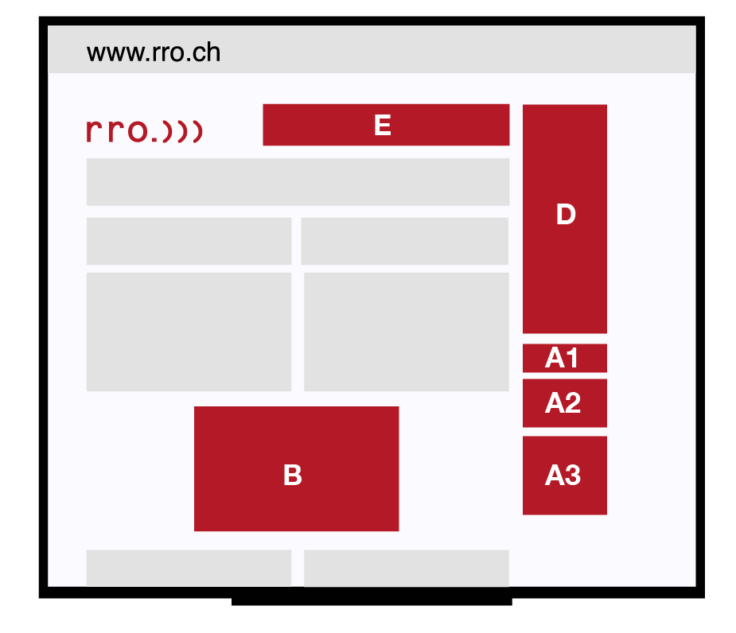
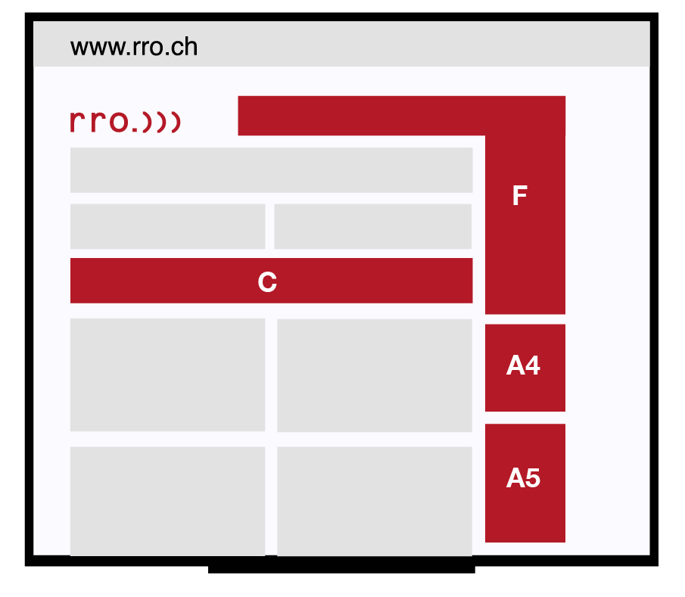
Onlinewerbung
Format | Grösse (Pixel) | CHF Woche | CHF Monat | CHF 6 Monate | CHF Jahr
A1 Display | 160 x 60 | 150 | 400 | 2000 | 3500
A2 Display | 160 x 120 | 300 | 800 | 4000 | 7500
A3 Display | 160 x 180 | 450 | 1200 | 6000 | 9500
A4 Display | 160 x 240 | 600 | 1600 | 7500 | 14’000
A5 Display | 160 x 300 | 750 | 2000 | 9500 | 18’000
B Content Display | 300 x 250 | 600 | 2000 | 9500 | 18’000
C Rubrikensponsoring | 940 x 90 | - | 500 | 3000 | 5000
D Skyscraper | 160 x 600 | 1500 | 4000 | 16‘500 | 30’000
E Full Display Exklusiv | 760 x 90 | 750 1500 | 2500 4000 | 12’000 22’000 | 22’500 38’000
F Branding | 780 x 90 160 x 600 | 2500 | 10’0000 | 50’000 | 95’000
Allgemeine Bedingungen
Programmänderungen sind vorbehalten. Tarife gültig bis 31.12.2015. Es gelten die Geschäfts- und Vertragsbedingungen der Radio Rottu Oberwallis AG.
Die Kosten verstehen sich exkl. 8% MwSt.
Radio Rottu Oberwallis AG | Treichweg 1 | Postfach | 3930 Visp | Tel. 027 948 09 40 | Fax 027 948 09 58 | E-Mail werbung@rro.ch

Slide 15
AGB
Die Radio Rottu Oberwallis AG nimmt im Rahmen der verfügbaren Sendezeit und zu den nachstehenden allgemeinen Geschäftsbedingungen Aufträge für Werbung im Radio entgegen. Die Werbespots werden unter den gleichen technischen Bedingungen ausgestrahlt wie das Programm der Radio Rottu Oberwallis AG.
Die Radio Rottu Oberwallis AG behält sich vor, auch bei bestätigten Aufträgen Werbespots aufgrund ihres Inhalts oder wegen technischer Mängel zurückzuweisen. Die Gründe der Ablehnung werden dem Auftraggeber mitgeteilt. Etwelche Ansprüche gegenüber der Radio Rottu Oberwallis AG als Folge der Rückweisung von Werbespots können nicht gestellt werden.
Der Auftraggeber verpflichtet sich, die Sendeunterlagen bis spätestens 2 Werktage vor Sendetermin frei Haus einzureichen. Werden die Sendeunterlagen nicht rechtzeitig geliefert oder sind nicht einwandfrei und kann aus diesen Gründen die Sendung nicht ausgestrahlt werden, so behält sich die Radio Rottu Oberwallis AG vor, andere brauchbare Unterlagen zu verwenden. Sollten keine sendefähigen Unterlagen vorliegen, wird die vereinbarte Sendezeit in Rechnung gestellt. Gegen die Radio Rottu Oberwallis AG können wegen der Ausstrahlung falscher Spots keine Ansprüche geltend gemacht werden, wenn der Spot vom Auftraggeber oder von dessen Beauftragten versehentlich zugesandt wurde oder falsch beschriftet war. Bei fernmündlicher oder fernschriftlicher Erteilung von Aufträgen oder Einschaltänderungen trägt der Auftraggeber das Risiko von Übermittlungsfehlern.
Folgende Sendeunterlagen werden akzeptiert: Minidisc, mp2, mp3, wav, aif
In der Regel beträgt die maximale Blocklänge 2 Minuten. Ausstrahlungswünsche ausserhalb der vorgegebenen Spotblocks auf Anfrage. An Sonn- und Feiertagen darf seit der Inkraftsetzung des neuen Radio- und Fernsehgesetzes (RTVG) Werbung ausgestrahlt werden.
Innerhalb eines Werbeblocks wird auf Konkurrenzausschluss geachtet.
Fällt eine Werbesendung aus programmlichen oder technischen Gründen aus, so wird diese gleichentags nachgeholt. Ist dies nicht möglich, bedarf eine weitere Verschiebung der Zustimmung des Auftraggebers. Der Ausfall einzelner Sender des Sendenetzes der Radio Rottu Oberwallis AG verpflichtet nicht zur Nachholung der Ausstrahlungen.
Die Ausstrahlung von Werbespots darf in anderen Werbemitteln nur angekündigt werden, wenn darauf hingewiesen wird, dass die Werbung im Radio gesendet wird. Solche Ankündigungen (wie auch die Verwendung des Signets von Radio Rottu in anderen Werbemitteln) bedürfen der Zustimmung der Radio Rottu Oberwallis AG.
Die Werbespots für Veranstaltungen werden im Voraus in Rechnung gestellt. Die Faktura ist 10 Tage vor dem ersten Sendetermin zu begleichen. Bei Nichteinhaltung dieser Zahlungsfrist ist Radio Rottu ohne weitere Mahnung berechtigt, die Radiospots vom Programm abzusetzen. Für den dadurch entstehenden Ausfall haftet der Auftraggeber gemäss den allgemeinen Geschäftsbedingungen.
Aufgrund unserer Buchungsbestätigung sind die Einschaltzeiten fest gebucht. Rücktritte und Kürzungen von Buchungsaufträgen sind monatlich möglich, sofern dies der Radio Rottu Oberwallis AG mindestens zwei Monate vor der Erstausstrahlung mitgeteilt wird. Spätere Annullierungen verpflichten zu einer Entschädigungszahlung von 25% (1 Monat im Voraus), 50% (weniger als 1 Monat im Voraus), sofern die entsprechende Werbezeit nicht innerhalb eines Kalenderjahres nachgeholt werden kann.
Sämtliche Gestaltungs- und Herstellungskosten der Radiospots gehen ausschliesslich zulasten des Auftraggebers.
Der Erwerb aller erforderlichen Urheber- und Leistungsschutzrechte obliegt dem Auftraggeber.
Die Werbespots müssen inhaltlich wie formell den gesetzlichen Vorschriften, insbesondere den Bestimmungen des Radio- und Fernsehgesetzes (RTVG), entsprechen. Der Auftraggeber haftet für die Einhaltung dieser Vorschriften.
Die Werbespots sind Eigentum des Auftraggebers. Die Radio Rottu Oberwallis AG bewahrt die Spots im Auftrag des Auftraggebers maximal 12 Monate nach der letzten Ausstrahlung auf.
Im Übrigen betrachtet die Radio Rottu Oberwallis AG die im Radio- und Fernsehgesetz (RTVG) festgehaltenen Punkte über die Werbung als integrierenden Bestandteil der allgemeinen Geschäftsbedingungen.
Die zurzeit gültige Tarifdokumentation ist integrierender Bestandteil der allgemeinen Geschäftsbedingungen.
Erfüllungsort und Gerichtsstand für Verträge mit der Radio Rottu Oberwallis AG ist Visp.
Radio Rottu Oberwallis AG | Treichweg 1 | Postfach | 3930 Visp | Tel. 027 948 09 40 | Fax 027 948 09 58 | E-Mail werbung@rro.ch

